Slide 1
ANTRA KAVŞAK KONTROL CİHAZI

Slide 2
ANTRA KAVŞAK KONTROL CİHAZI
Trafik düzenini ve yaya güvenliği sağlamak amacıyla Sinyalizasyon Elektronik tarafından üretilen cihazdır.
Kavşak kontrol cihazı mevcut kavşaklar üzerinde kurulu olan alt yapısı tamamlanmış sinyal lambalarını çalıştıran trafik ve çevre güvenliğini sağlayan bir teknolojidir.
http://www.sinyalizasyon.com.tr/antra-antra32

Slide 3
ANTRA KAVŞAK KONTROL CİHAZI
Cihaz üzerinde bulunan güvenlik fonksiyonları sayesinde lamba patlakları, alt yapıda oluşan sorunlar, polis kumandası, detektör ve yeşil dalga sistemleri gibi özellikler kullanıcılara sunulmuştur. Ayrıca GPS ve internet bağlantısı sayesinde tarih-saat kaymaları ve yaz kış saat düzenlemelerini otomatik olarak yapmaktadır. Cihazımız Windows tabanlı işletim sistemleri ile uyumludur.
http://www.sinyalizasyon.com.tr/antra-antra32

Slide 4
ANTRA PAKET İÇERİĞİ
ANTRA KKC KOLİ İÇERİĞİ
Çift Kapaklı Panosu
Pano Montaj Altlığı
Topraklama Bakır Çubuğu
Garanti Belgesi
Pano Anahtarı
Cd, Kullanım Klavuzu, Pc ve Tablet Arayüz Programı

Slide 5
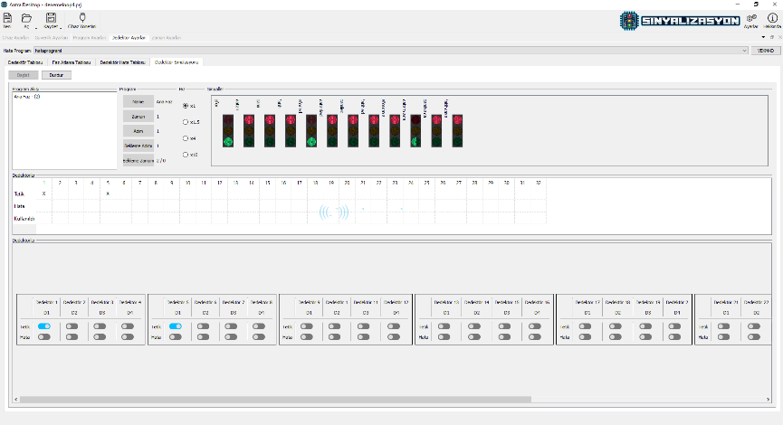
KULLANICI YÖNETİMİ
Farklı kullanıcılar için farklı yönetim seviyelerine sahiptir. Her kullanıcının eylemleri sisteme kaydedilir.
ANTRA kavşak kontrol cihazında program yüklemesi ve tam erişim, RS485, WI-FI, internet (bulut) sistemi üzerinden yükleme ve tam kontrol sağlanmaktadır. Bulut serverı üzerinden programlama www.trafficonmap.com adresinden giriş yapılarak öncelikle çalıştırılan cihazın HEPI modem kartına tanımlı olan seri numarası değiştirilerek montajı yapılan kavşağın adı yazılır ve cihaz aktivasyonu yapılarak cihaz programlamaya aktif hale getirilir.

Slide 6
TEK MERKEZDEN KONTROL
Antra Kavşak Kontrol cihazı trafficonmap serverı ile şehirde bulunan tüm kavşak kontrol cihazlarınızı tek merkezden kontrol edebilme özelliğine sahiptir.
Cihaz RS485 kablosu ile ürün yanından programlanabilme özelliğine sahip olduğu gibi ayrıca Trafficonmap serverı üzerinden ANTRA Kavşak kontrol cihazı uzaktan erişim ile programlanabilmektedir.

Slide 7
TEST MODU
Kavşak Kontrol Cihazında servis amacı ile kullanılan cihaz üzerinde tanımlanmış kart ve grup adedince temsili olarak ekranda gösterilen trafik ışıklarının mouse ile tıklanarak tek tek istenen lambaların yakıp söndürme modudur. Böylece hat arızalarının tespiti çok daha kolay ve doğru tespiti sayesinde kısa zamanda arızanın giderilmesi sağlanır.

Slide 8
UZAKTAN ERİŞİM
Trafficonmap serverı üzerinden sahada bulunan cihazların çalışma durumları, herhangi bir arıza durumu, alt yapı sorunları, yüksek gerilim ve alçak gerilim hataları , lamba patlakları ve hangi lambanın yanmadığı vb oluşabilecek sorunlar ve cihaza ait bilgiler anlık olarak tespit edilebilmektedir.
Ayrıca ek olarak Şebeke voltajı, cihazın aktiflik durumu, güç kaynağı voltajı, işlemci voltajı, cihazın sıcaklığı, toplam çekilen akım, şebeke frekansı, hangi modda çalıştığı vb bilgiler de anlık olarak takip edilebilmektedir.

Slide 9
ÜSTÜN KORUMA
Antra Kavşak Kontrol Cihazı tasarımından üretimine kadar olağanüstü şartlar dikkate alınarak üretilmiştir.
YILDIRIM YÜKSEK GERİLİM KORUMA(PARAFUDR) Şebekeye gelen yıldırım veya yüksek gerilimleri toprağa iletir tek seferde sigorta atarak cihaz üzerindeki hassas elektronik bileşenleri korur.
EMI-RFI FİLİTRE Şebekeden kaynaklanan kirli harmonik sinyalleri ve radyo gürültü frekanslarını düzelterek cihazın daha sağlıklı çalışmasını sağlar.
V KESİCİ OTOMAT Sahada veya cihaza müdahale edildiğinde faz ve nötr bağlantısını keser.
0.3A KAÇAK AKIM SİGORTASI Sistem üzerinde oluşabilecek 300ma kaçak akımlarda devreye girerek kendini kapatır.

Slide 10
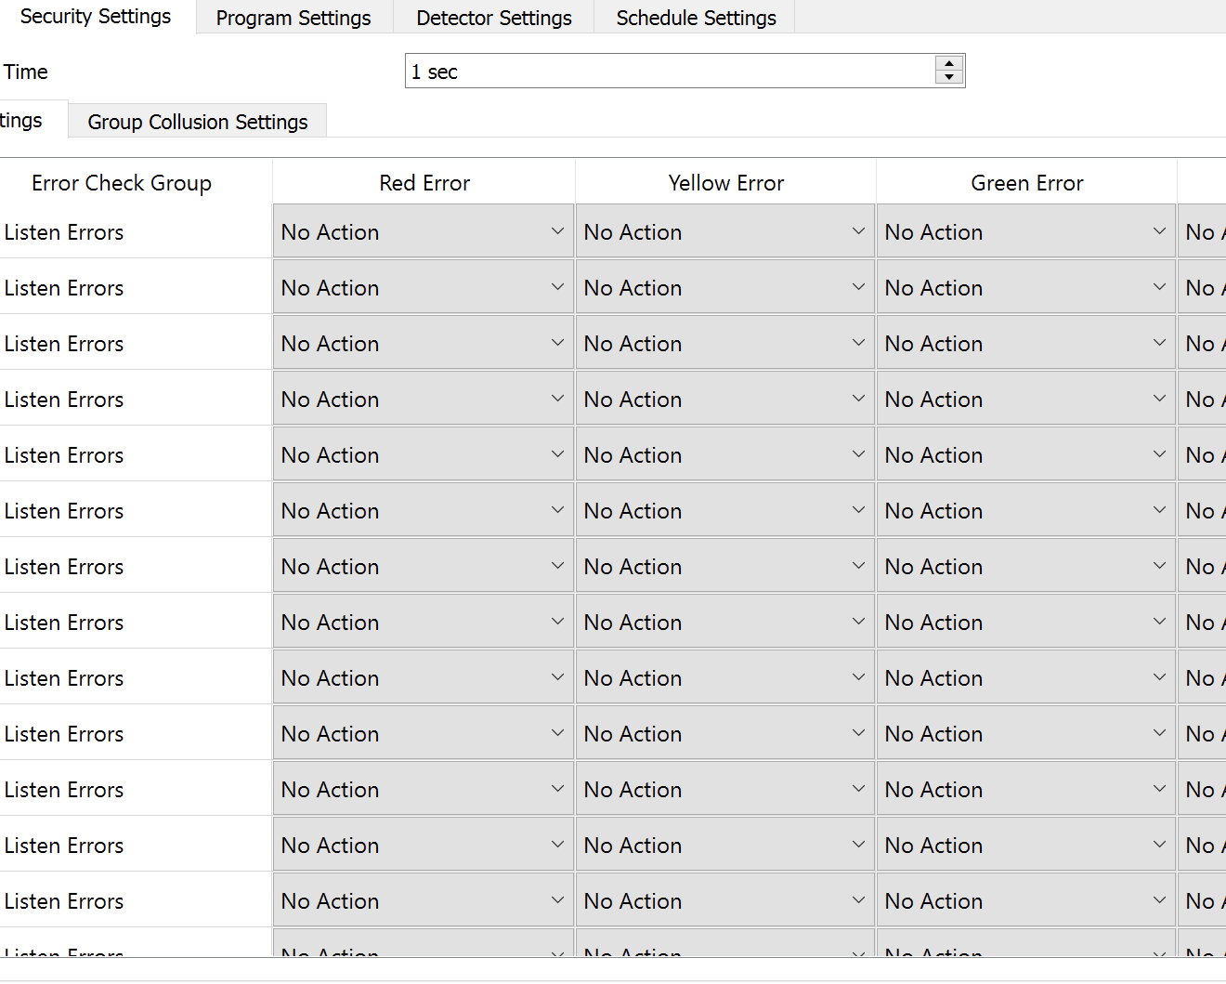
ÜSTÜN KORUMA
RAY TİPİ TOPRAKLI PRİZ Cihaza müdahale edilmesi gerektiğinde 0.3A kaçak akım sigortası yani cihaz kapatılarak 220v kullanılır.
0.03A KAÇAK AKIM RÖLESİ 30 ma insan koruma kaçak akım rölesidir. Lamba çıkışları üzerinden direkler ve alt yapıda olabilecek çarpılma veya kaza durumunda enerjinin kesilmesi sağlanır.

Slide 11
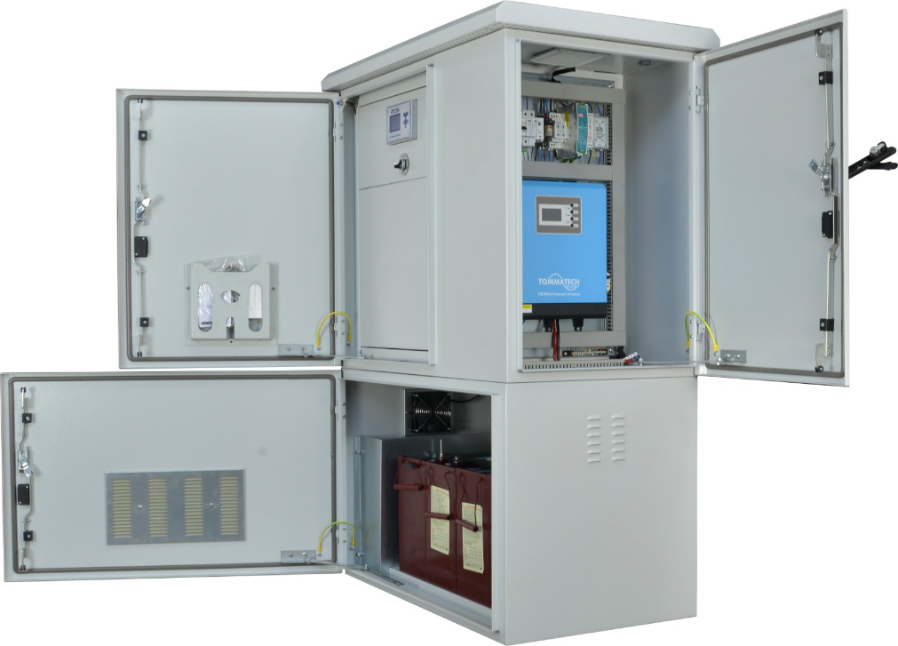
CİHAZ ÖZELLİKLERİ
Araç Dedektörü
Senkron Çalışma
Polis Kumandası
32 Oto veya Yaya Grubu
Test İşletimi
Programlanabilir Flaşör (Renge göre)
Adım Sonu Flaşör
Yeşil Çakışmasına Karşı Güvenlik
Yaya Butonu

Slide 12
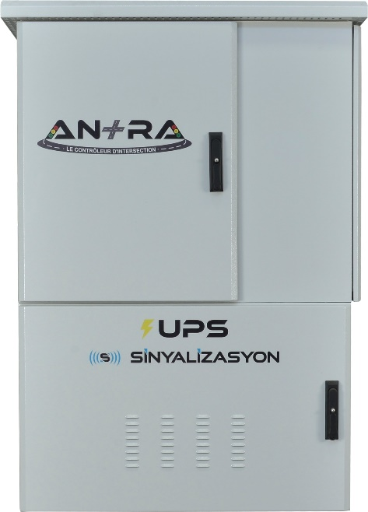
CİHAZ ÖZELLİKLERİ
Tüm Renklerde Lamba Eksiklerini Belirleyebilme
Bir Yön Kırmızı Lambalarının Bozulması Durumunda Otomatik Kapanma
Tam Elektronik Modüler Yapı
220 Volt -%20 +%10 Tolerans Aralığında Çalışabilme
Elektrik Kesilmelerinde 5 Ay Bilgi Saklayabilme
Elektronik Gerçek Zaman Saati
Haftanın 7 Günü için 8 Ayrı Program İşletebilme
Flaşör
Yeşil Dalga

Slide 13
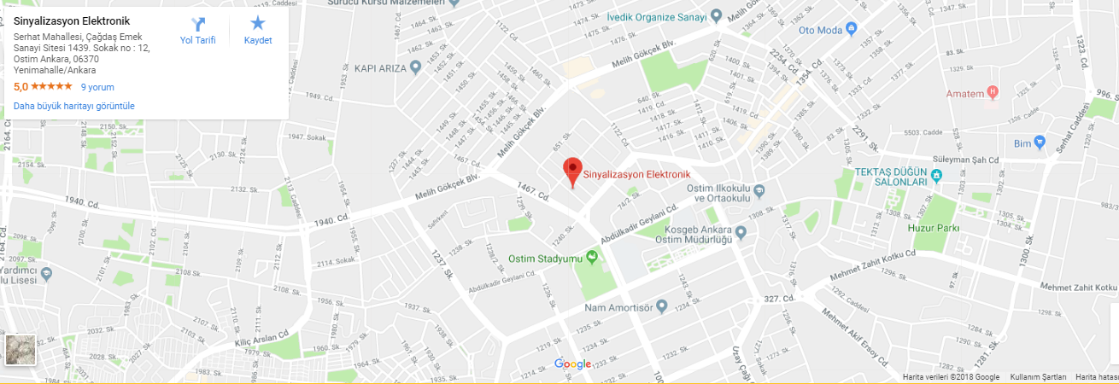
İLETİŞİM
Website
www.sinyalizasyon.com.tr
E-Mail
info@sinyalizasyon.com.tr
Facebook
facebook.com/sinyalizasyon.trafik/
Twitter
twitter.com/SinyalizasyonTR
YouTube
Youtube.com/sinyalizasyon.trafik/
Adres
Çağdaş Emek Sanayi Sitesi 1439. Sokak
No:12 Ostim / Yenimahalle - ANKARA
TELEFON
0312 395 35 45

Slide 14
ANTRA KAVŞAK KONTROL CİHAZI

